Slide 1
Quiz
使用While循环计算阶乘，阶乘概念如下：
  n! = 1 * 2 * 3 * … * (n-1) * n
  4! = 1 * 2 * 3 * 4
计算10!的结果
结果应为: 3628800

Slide 2
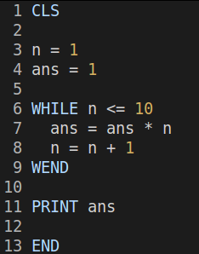
解答

